Slide 1
Биологический диктант:
Функциональная и структурная единица всего живого
Клетка- это
Питание-это
Получение питательных веществ и энергии
Какой орган растений обеспечивает почвенное питание?
Корень
К органическим веществам относятся-
Белки ,жиры, углеводы и нуклеиновые кислоты
К неорганическим веществам относятся-
Вода и минеральные соли
Чем живое отличается от неживого?
Питается, дышит, размножается, рост и развитие, раздражение, обмен веществ, выделение

Slide 2
Волка ноги кормят
Сытый голодному не товарищ
Голод не тетка
Тема урока:
Воздушное
питание.
Фотосинтез.
Задачи урока:
расширять представления о воздушном питании растений;
узнать об условиях необходимых для фотосинтеза
знать значение фотосинтеза в природе и жизни человека

Slide 3
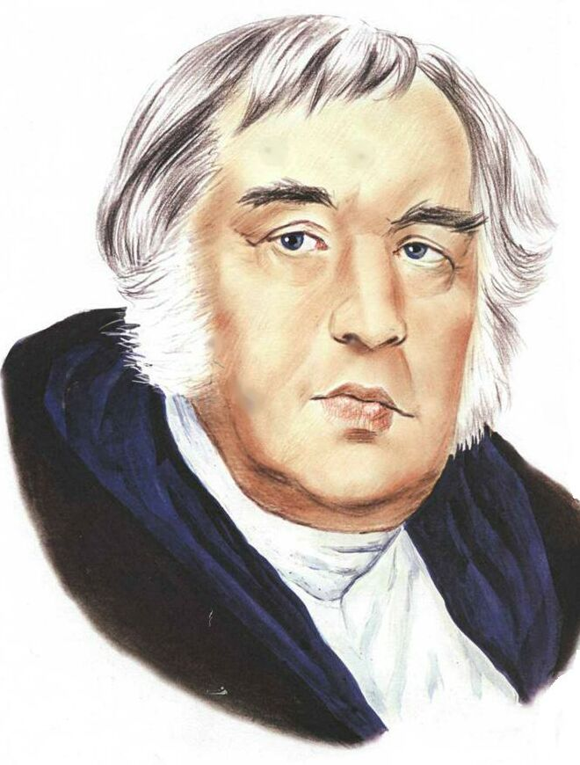
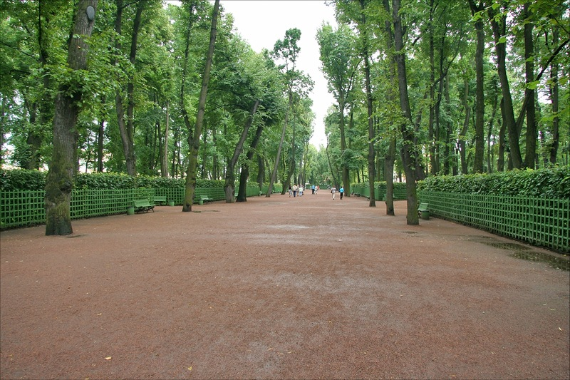
И.А.Крылов «Листы и корни»
* Зефир - легкий, теплый ветер. * Примолвить - сказать, прибавить к тому, что уже сказано.
Вопрос: А как вы думаете, что важнее корни или листы?

Slide 4
За счет чего живет человек?
Какую пищу потребляет растение и как оно это делает?
Работа с учебником: с.58,рассмотреть рисунок на с.59
Вопросы:
1.Что является органом воздушного питания?
2.Как углекислый газ попадает в лист?
3.Что такое хлорофилл
4.Какую роль выполняет хлорофилл?
5.Что происходит с водой, углекислым газом и солнечной энергией в зеленых хлоропластах листьев?
6.Как называется этот процесс?

Slide 5
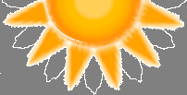
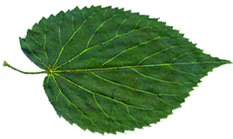
свет
органические вещества
углекислый газ
хлорофилл
кислород
вода
Используя схему дайте определение процесса фотосинтеза

Slide 6
Фотосинтез – это процесс, протекающий в зелёных листьях растений на свету, при котором из углекислого газа и воды образуются органические вещества и кислород. ( от греч. «фото» - свет, «синтез» - образование).
Тип питания воздушное (фотосинтез)
Орган лист
Ткань основная
Клетки столбчатые
Структуры хлоропласты
вещества органические

Slide 7
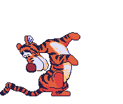
Физминутка

Slide 8
Листья –уникальные лаборатории?
ДА. В листьях образуются органические вещества: сахар и крахмал.
Вопрос: А можем мы с вами проверить и обнаружить ,
в листьях крахмал?

Slide 9
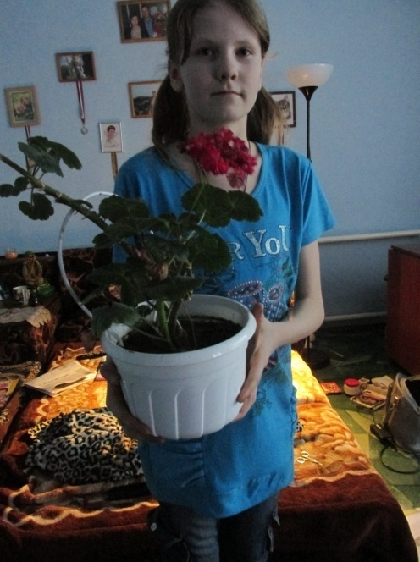
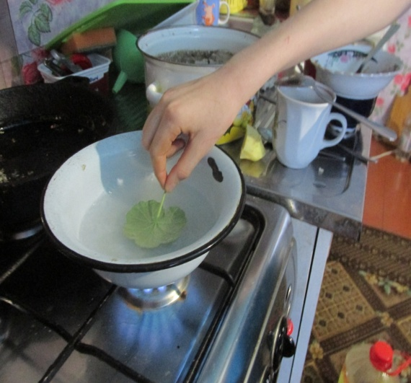
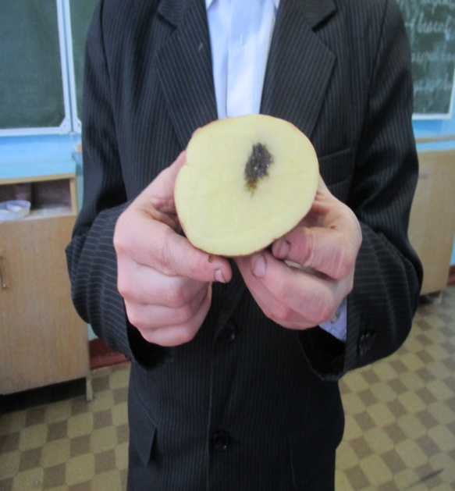
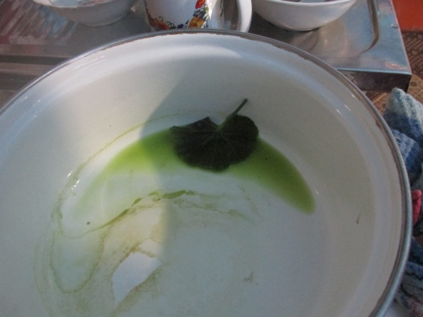
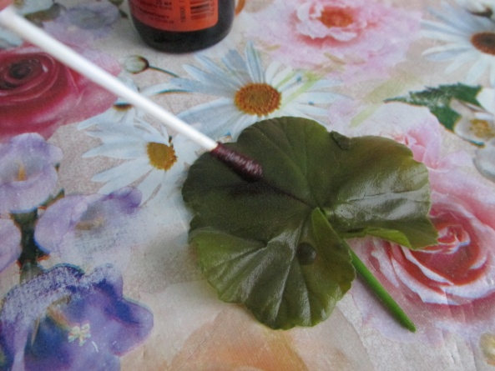
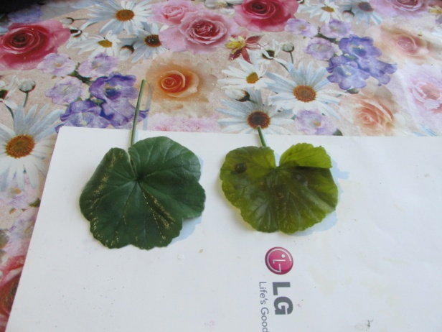
Демонстрация опыта:
Вывод: в листьях на свету образуется крахмал, а в темноте крахмал не образуется.

Slide 10
Итак, что нужно чтобы фотосинтез проходил:
-место протекания -хлоропласты столбчатой ткани листа
-условия протекания- солнечная энергия, углекислый газ, вода, хлорофилл
-результат процесса -образование органических веществ из неорганических, путем сложных химических превращений с использованием энергии солнечного света.
Что важнее листы или корни?
Вопрос: Каково эволюционное значение
процесса фотосинтеза?(просмотр фильма)

Slide 11
Биологические задачи:
№ 1.
Вспомните сказку. К Чуковского
“ Как крокодил солнце проглотил”.
Представьте, что так случилось. К чему это может привести?
№ 2
Прочитайте и исправьте ошибки, допущенные автором:
«Здравствуйте, юные биолухи! Пишет вам Алеша Перепуткин. Я великий знаток процесса фотосинтеза. А вы ,знаете его? Фотосинтез происходит в корнях и листах, только ночью, когда никто не мешает. В ходе этого процесса образуется вода, а кислород расходуется. Луна посылает свою энергию и в клетках образуются органические вещества. В процессе фотосинтеза выделяется много энергии, поэтому растения не боятся холода зимой. Без фотосинтеза мы бы задохнулись, так как не было бы обогащения атмосферы углекислым газом.»

Slide 12
Рефлексия: составление синквейна по теме
«Воздушное питание. Фотосинтез»

Slide 13
Домашнее задание: учебник с.58,воп. 1-5
На выбор:
-составить план рассказа
-составить 5 вопросов
-написать сочинение от имени листа «Какой я важный»

Slide 14
Спасибо за внимание!

